Slide 1
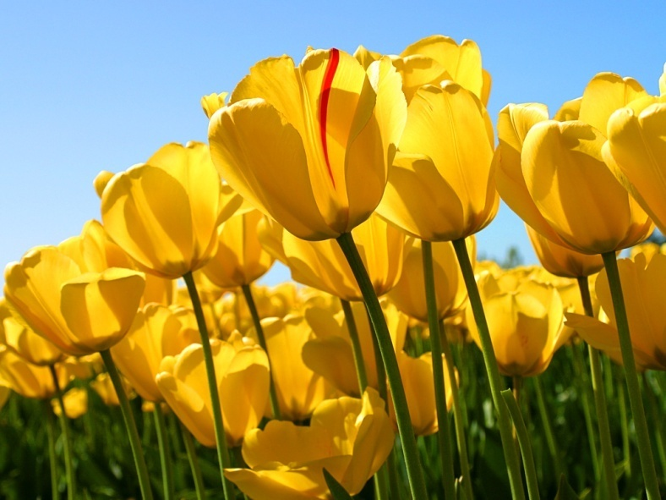
স্বাগতম

Slide 2

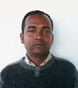
পরিচিতি
মোঃরফিকুল ইমলাম
সহকারি শিক্ষক
উমইল মোহাম্মদীয়া দাখিল মাদ্রাসা ।
সাপাহার , নওগাঁ ।
বাংলাদেশ ।
সামাজিক বিজ্ঞান ।
ষষ্ঠ শ্রেনী ।

Slide 3
পাঠ ষোষনা
বাংলাদেশের অর্থনৈতিক জীবন ধারা

Slide 4
শিখন ফল
অর্থনৈতিক জীবন ধারা সম্পর্কে জানতে পারবে ।
বাংলাদেশের গ্রামিণ অর্থনীতি সম্পর্কে বলতে পারবে ।
শহরের অর্থনৈতিক জীবন ব্যবস্থা সর্ম্পকেবুঝতে পারবে ।
বংলাদেশের অর্থনীতির খাতসমুহ সম্পকে জানতে পারবে ।

Slide 5
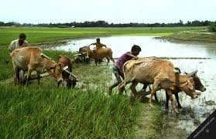
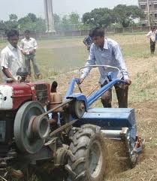
বিস্তারিত আলোচন
কৃষক জমিতে ধান রোপন করার জন্য লাঙ্গল দিয়ে জমি চাষ করিতেছে ।
অনুরুপ আধুনিক ভাবে সল্প সময়ে পাওয়ার টিলার দ্বারা কৃষক জমিতে ধান,গম, আলু,বিভিন্ন রকমের ফসলের চাষ করে থাকেন ।
কৃষক
                পাওয়ার টিলার

Slide 6

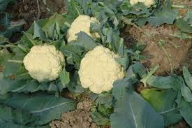
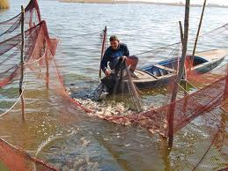
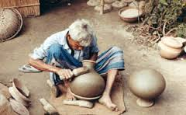
বিস্তারিত আলোচন
ফুল কপি: কৃষক ফুল কপি চাষ করে বাজারে বিক্রি করে অর্থ উপার্জন করে থাকেন ।
  জেলে : জাল দিয়ে মাছ ধরিতেছে ।চিত্রে তা দেখানো হলো ।
  কুমার: মাটিদিয়েহাঁড়ী পাতিলতৈরী করিতেছে ।যা বিক্রয় করে পারিবারি ভাবে
  সাবলম্বি হতে পারেন ।

Slide 7

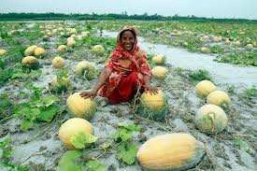
ধান ,গম , আলু ,ফসল উৎপাদনের
পাসাপাসি মিষ্টি কুমড়ার চাষ করেও
কৃষক অর্থনৈতিক ভাবে সাবলম্বি হতে
পারেন যাহা চিত্রে দেখানো হলো ।
মিষ্টিকুমড়া চাষ

Slide 8
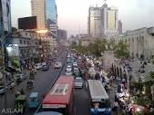
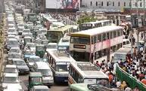
রাস্তা: দেশের রাস্তার উন্নতি বা সম্প্রসারণ করতে হবে । তা না হলে শিপ্ল ,কৃষি,বানিজ্য
বা সেবা কোন ক্ষেত্রেই একটি দেশ উন্নতি করতে পারেনা ।অর্থনৈতিক উন্নয়নের শর্ত হিসাবে রাস্তার উন্নতির ব্যাপারে আমাদের গুরুত্ব দিতে হবে ।
জানবাহন:রাজধানী ঢাকা,শহর ছাড়াও বিভিন্ন,বিভাগীয়,জেলা ও উপজেলা শহরে অনেক শ্রমিক বিভিন্ন যান চলানোর মাধ্যমে শহরের অর্থনৈতিক জীবনকে সচল রাখে ।

Slide 9
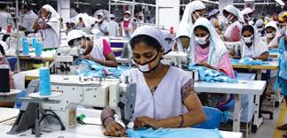
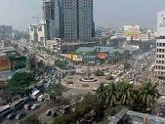
শহরের গার্মেণ্টস কারখানা: গার্মেণ্টস বা পোষাক – শিপ্লে বাংলাদেশ যে সাফল্যের পরিচয় দিয়েছে তাও উন্নয়নের পথে আমাদের উজ্জল সম্ভাবনাকে তুলে ধরছে ।
শহর ঃবাংলাদেশের মোট জনসংখ্যার প্রায় এক- চতুর্থাংশ শহরাঞ্চলে বাস করে । এসব শহর ছাড়াও বিভিন্ন বিভাগীয়, জেলাও উপজেলা শহরে বসবাসকারী মানুষ সাধারণত অফিস –আদালত ও শিপ্ল-কারখানায় চাকুরী ব্যবসা-বানিজ্য নানা ধরনের দিনমজুরী কাজ জীবিকা নির্বাহ করে ।শহরের জনগোষ্ঠীর মধ্যে যারা ধনী তারা নগরীর অভিজাত এলাকায় বাস করে । মধ্যবিত্ত ও নিম্ন ব্ত্তি মানুষ সামর্থ্য অনুযায়ী নিজস্ব বা ভাড়া বাসায় থাকেন ।কিছূ লোক বস্তি এলাকায় বাস করে । শিপ্লপতি, ব্যাবসায়ী , চাকুরী জীবি , পেশাজীবি শ্রমিক, দিন মজুর , বসতিবসি সবাই মিলেই শহরের অর্থনৈতিক জীবনকে সচল রাখে ।

Slide 11
দলিয় কাজ
গ্রামিন অর্থনৈতিক জীবন ব্যবস্তা ও শহরের অর্থনৈতিক জীবন ব্যবস্তার তফাত দেখাও ।

Slide 12

মূল্যায়ণ
বাংলদেশকে কৃষি নিরর্ভর দেশ বলা হয় কেন ?
গ্রামের মানুষ কৃষি কাজ ছাড়া কি কি কাজ করে জীবিকা নির্বাহ করে ?

Slide 13
বাড়ির কাজ
গ্রামিন অর্থনৈতির গুরুত্ব ও শহরের অর্থণীতির তুলনামুলক আলোচনা কর ।

Slide 14

ধন্যবাদ

